Slide 1


Slide 2
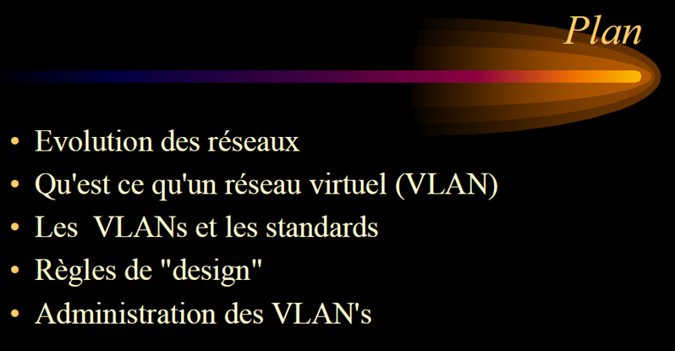
Spanning Tree Protocol (STP)
Configuration vlan/STP cisco Switch Routeur

Slide 3
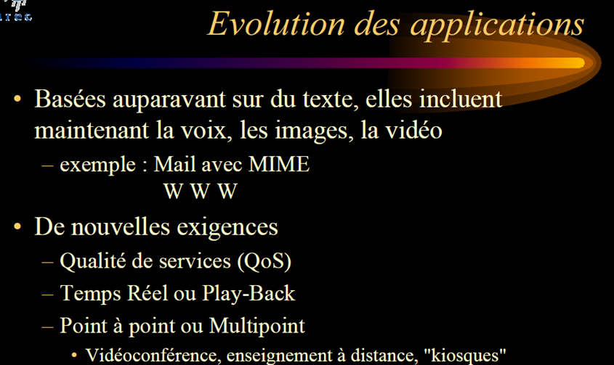

Slide 4
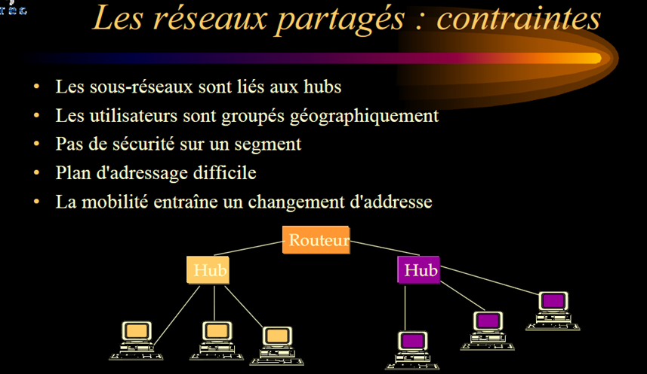

Slide 5
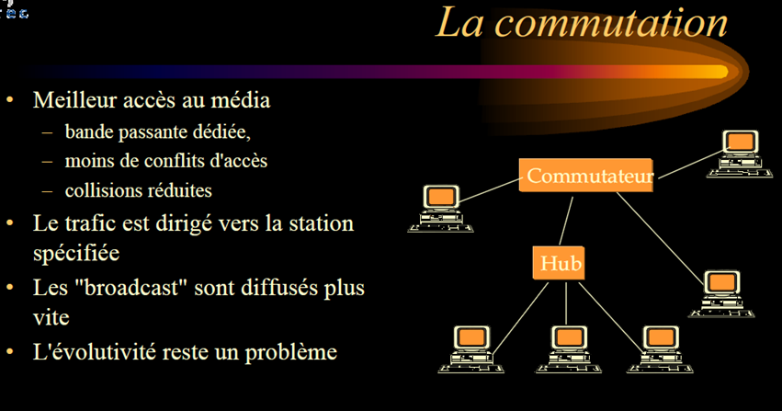

Slide 6
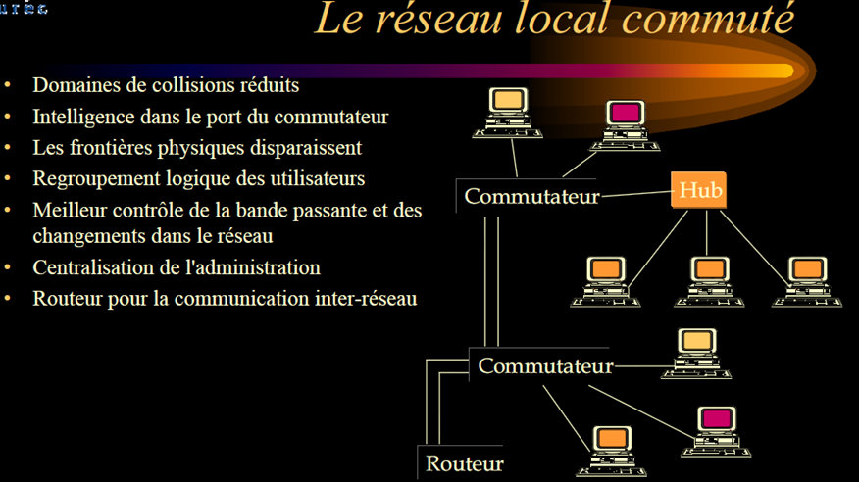

Slide 7
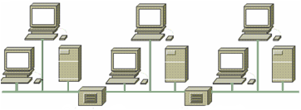
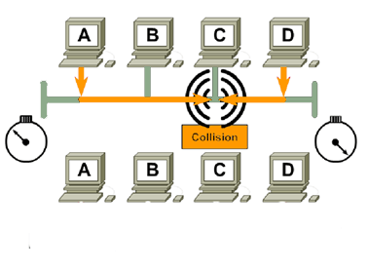
Extention par répéteurs
Répéteurs
Domaine de collision, de broadcast
Les répéteurs sont des équipements de couche 1 qui régénère le signal avant de le retransmettre
Les répéteurs augmentent les distances de bout en bout, le nombre de machine connectée, retaille le signal.
Les répéteurs augmentent la taille du domaine de broadcast
Les répéteurs augmentent la taille du domaine de collision

Slide 8

La microsegmentation du réseau

Slide 9
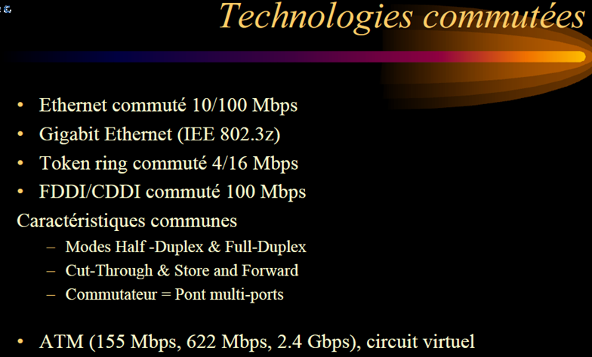
Notes:
Cut Through:
Dans le mode direct ou Cut-Through, un commutateur peut commencer l'envoi d'une trame sur un port de sortie dès le début de la réception de la trame sur un de ses ports d'entrées.
Ce mode évite les délais de commutation et on n'a pas besoin de mettre la trame complète en mémoire. En revanche, il ne permet pas d'analyser complètement le paquet avant de le retransmettre et ne peut donc pas garantir l'intégrité ni l'arrivée complète du paquet.

Slide 11
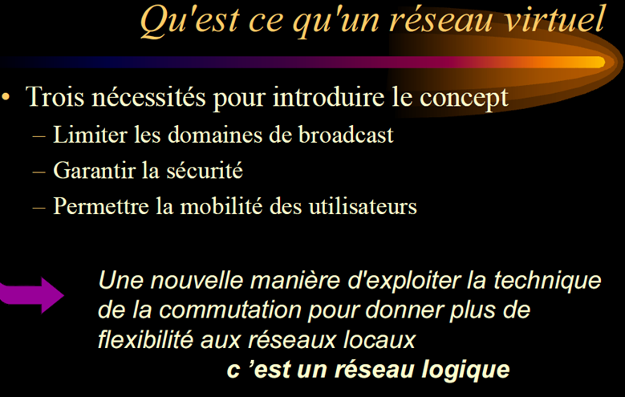
Notes:
De broadcast ou de collision?

Slide 12
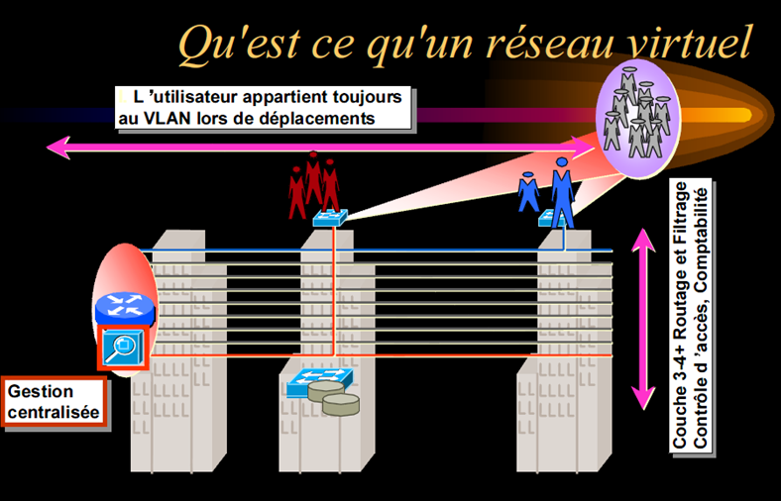
Notes:
Vlan raccordés au routeur: inter vlan

Slide 13
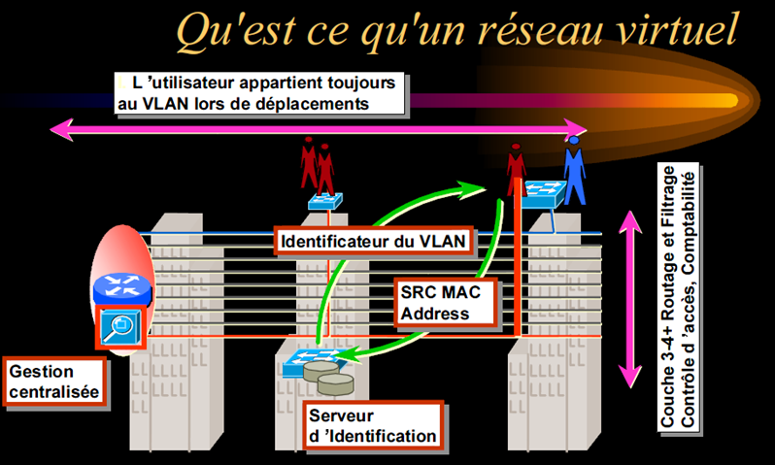

Slide 14
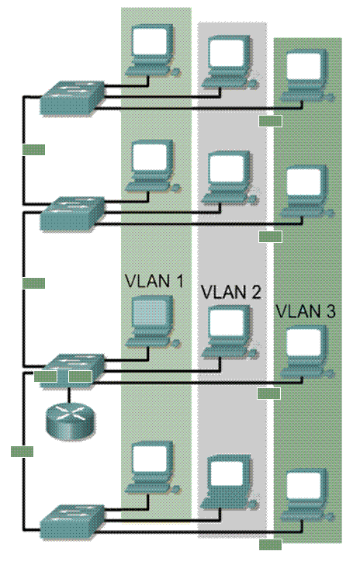
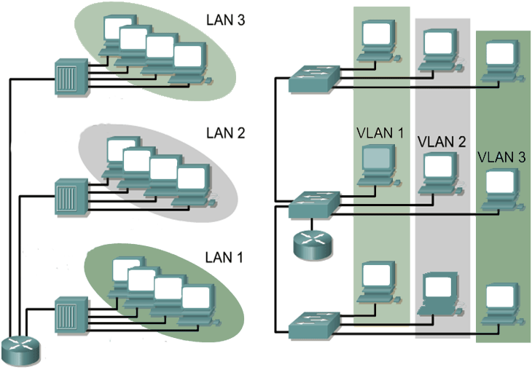
LANs VLANs

Slide 15

VLANs - Virtuel LANs
VLAN1
VLAN2
VLAN3
Routeur

Slide 16
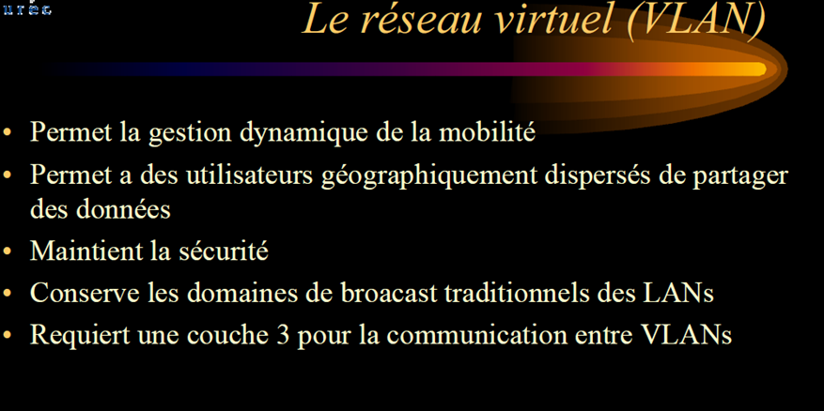

Slide 18
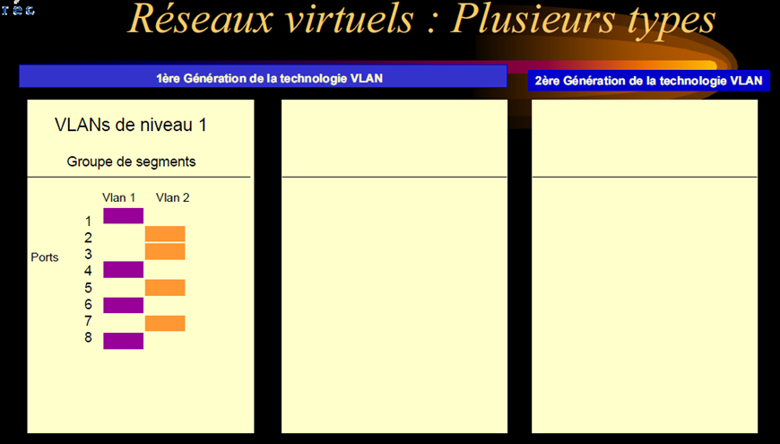

Slide 19
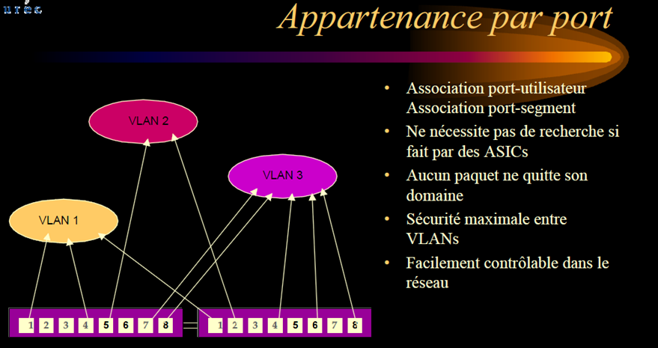

Slide 20
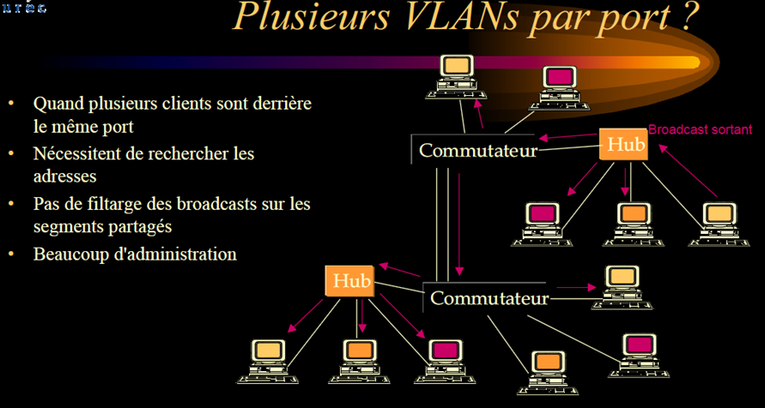
Notes:
Pourtant existe pour la voip

Slide 21
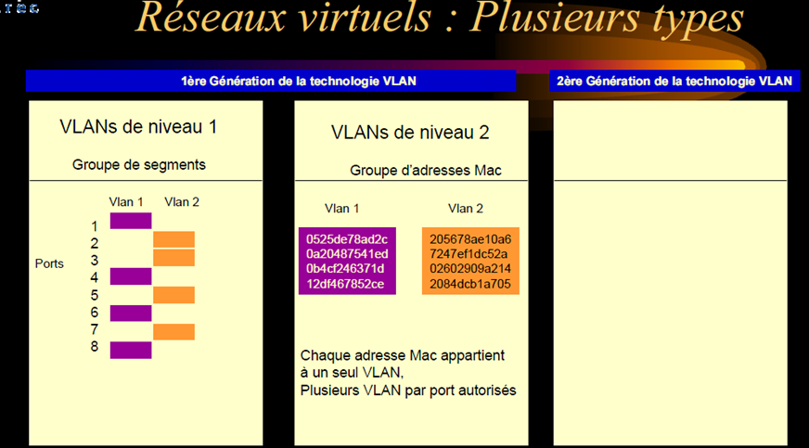

Slide 22
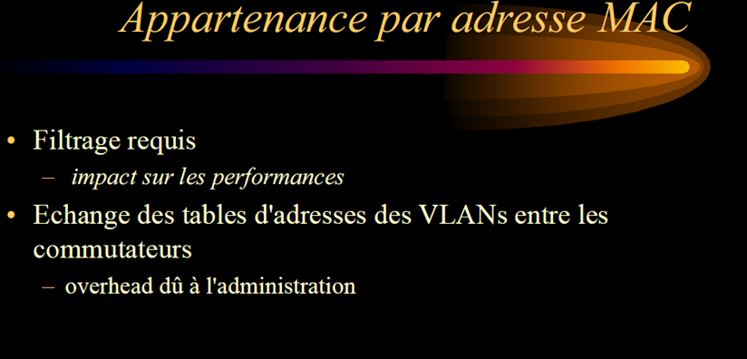

Slide 23
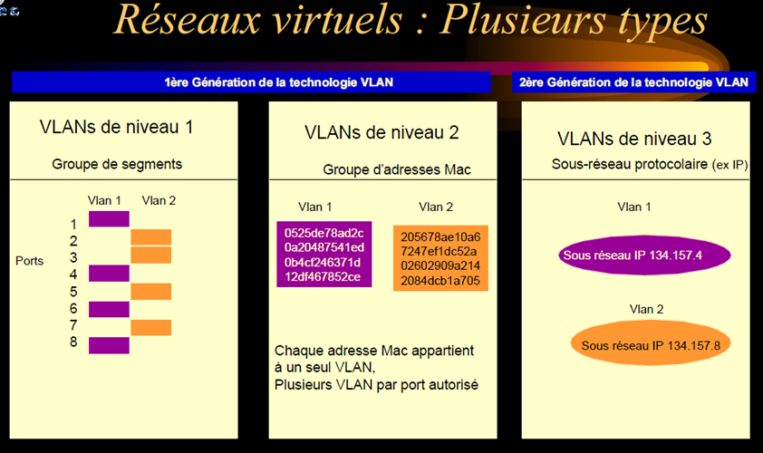

Slide 24
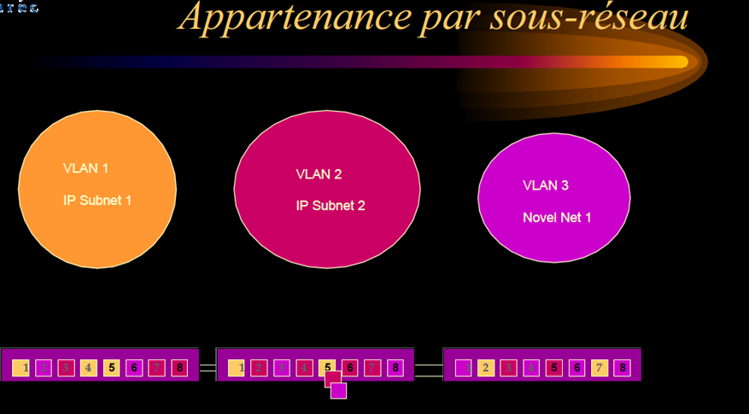

Slide 25
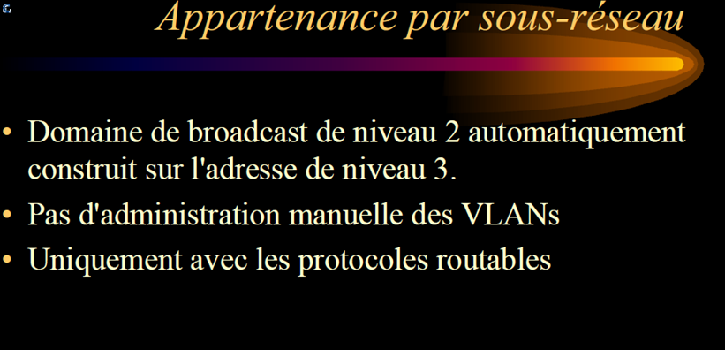

Slide 26
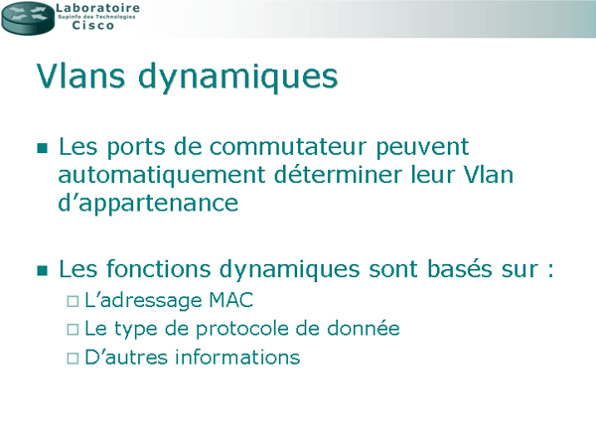
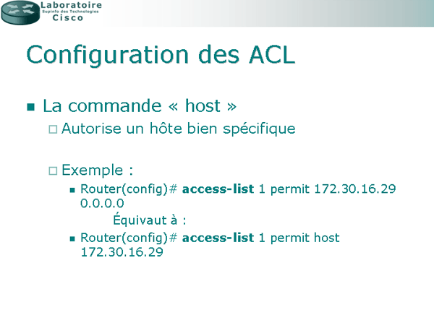

Slide 27
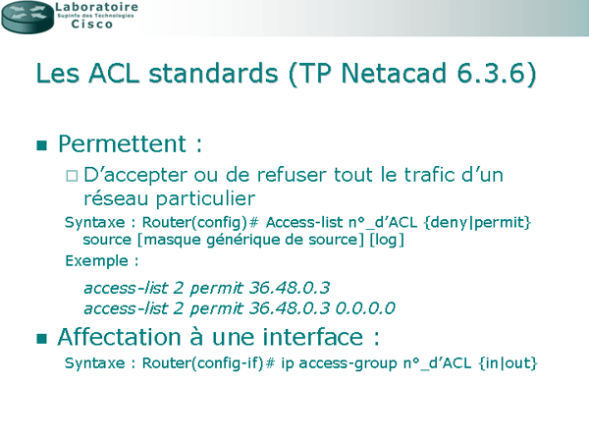
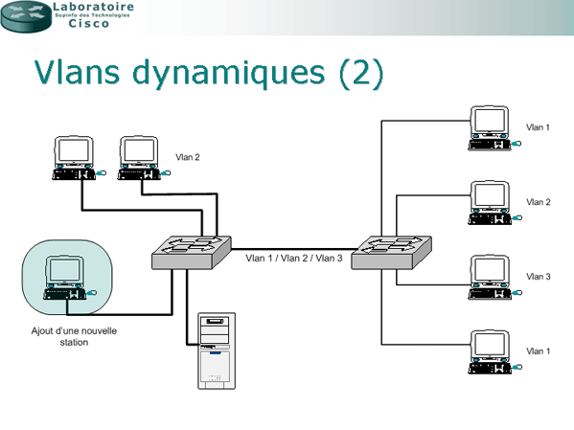

Slide 28
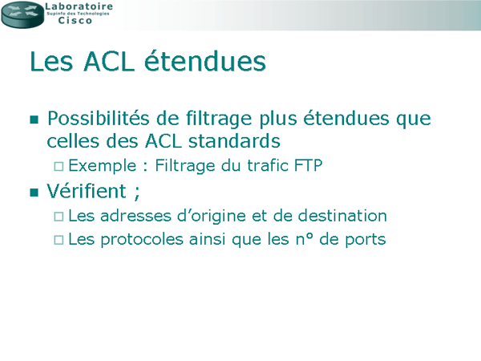
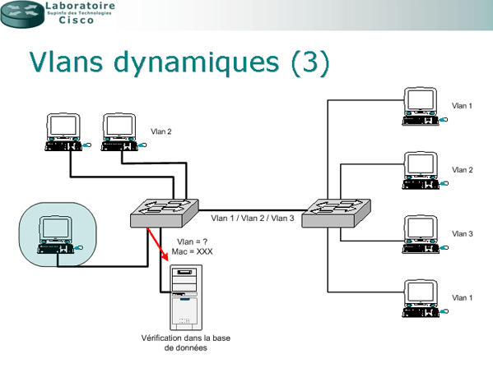

Slide 29
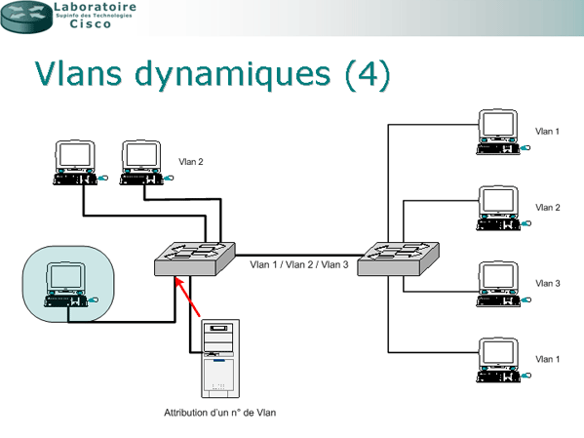
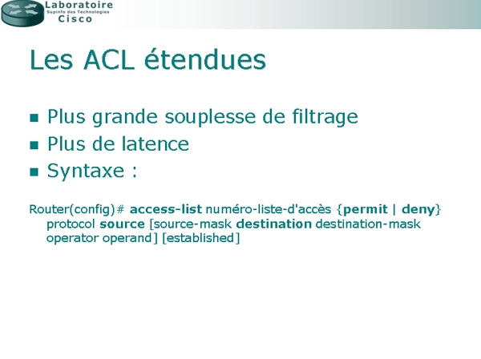

Slide 30
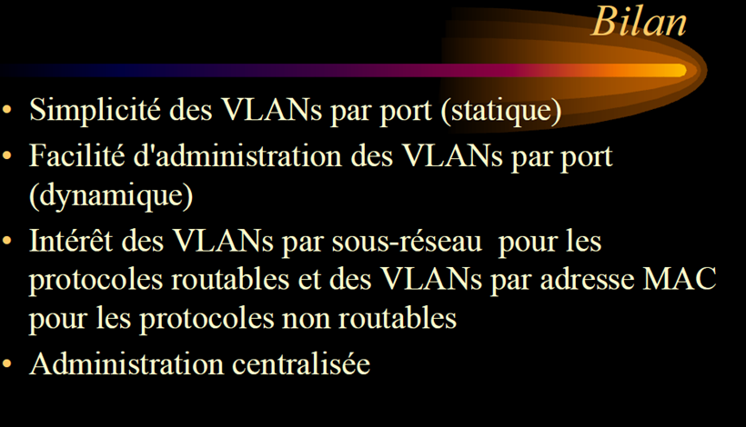

Slide 31
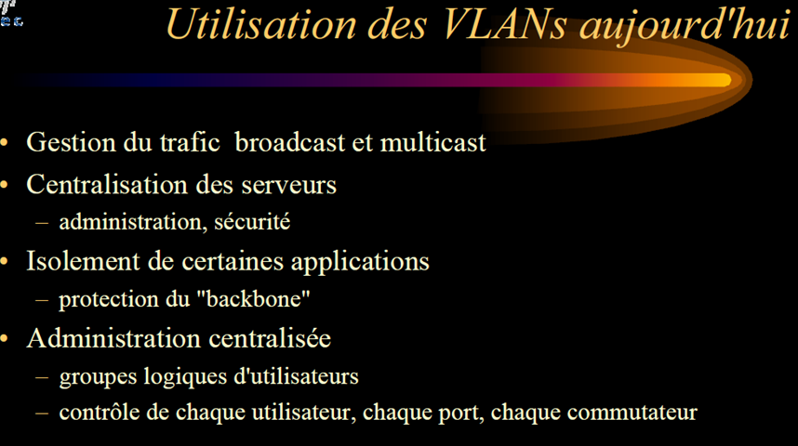

Slide 32
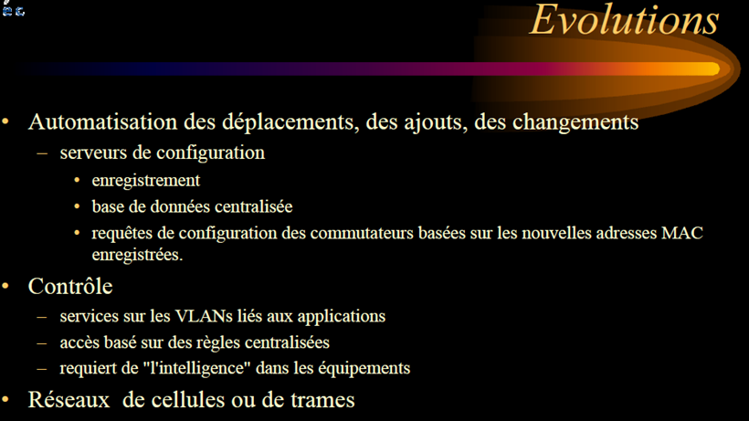

Slide 33
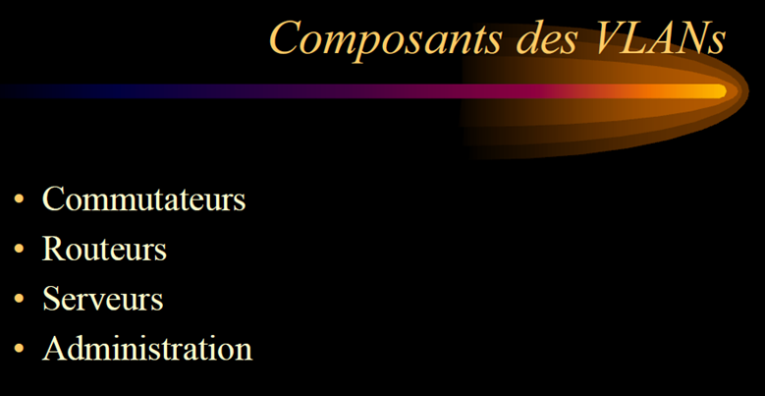
Notes:
Donnez des exemples
Avec routeurs
Sans routeur

Slide 34
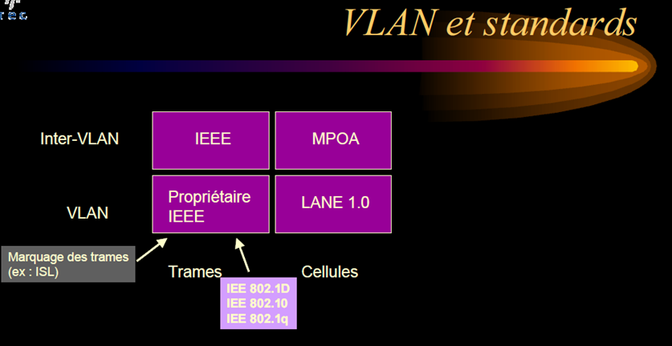

Slide 35

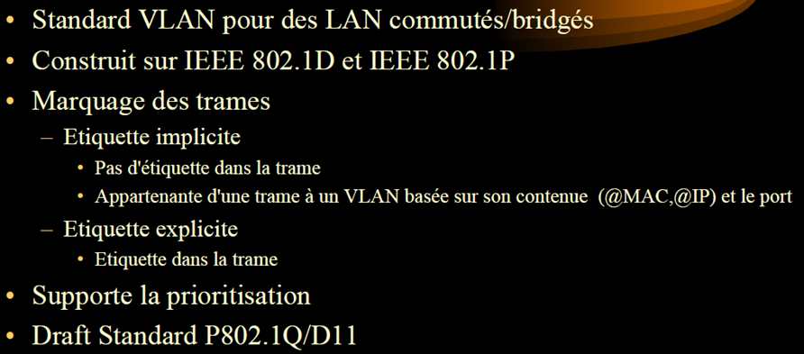

Slide 36

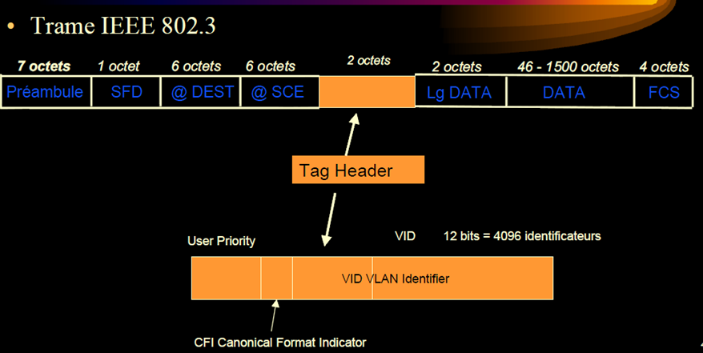

Slide 37
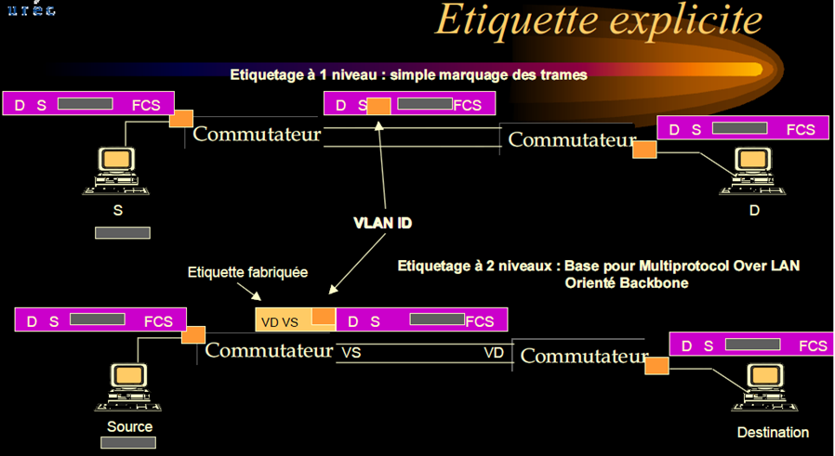

Slide 38
Etiquetage des trames
TAG
Un identificateur unique est placé dans l’entête de chaque trame à l’entrée du commutateur.
Cet indicateur est retiré à la sortie du commutateur mode access.
Ce TAG est maintenu sur un lien de transfert inter commutateur ou vers le routeur
Fonctionnement couche 2.
Notes:
Remarque sur le mode « trunk »

Slide 40
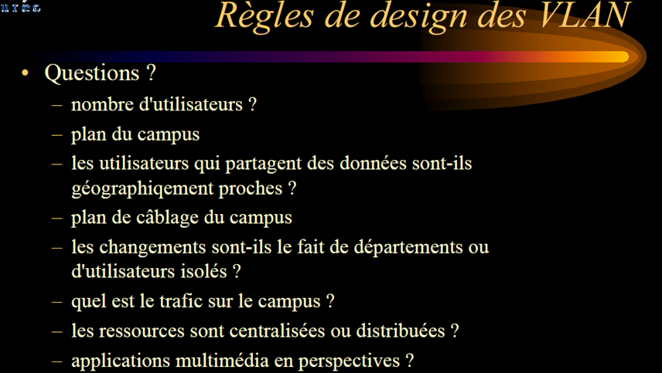

Slide 41
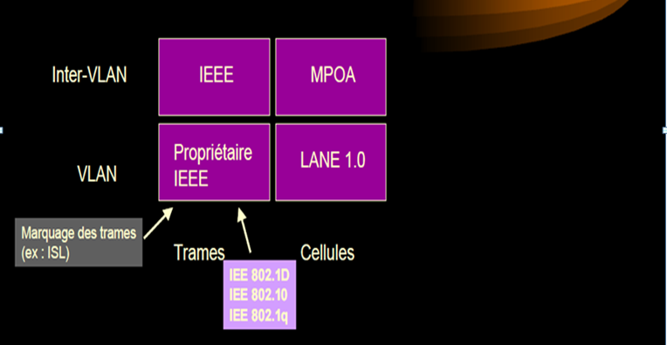
Spanning Tree: IEEE 802.1D

Slide 42

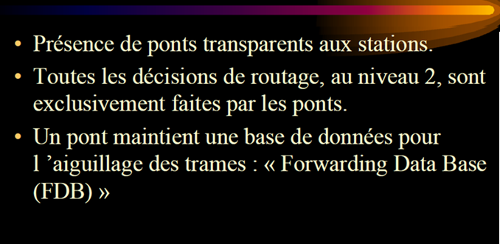

Slide 43

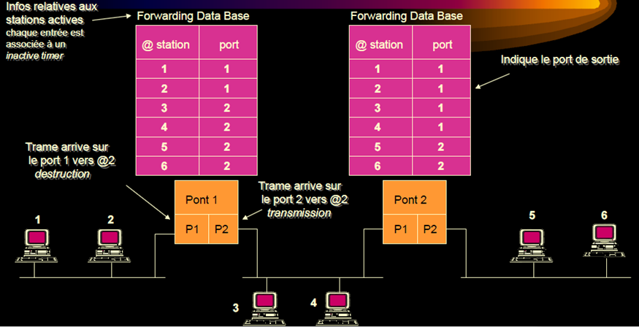

Slide 44
Apprentissage des adresses
Apprend l’emplacement d’une station en examinant l’adresse d’origine
Envoyé sur tous les ports (sauf celui par lequel la trame est arrivée), lorsque c’est un broadcast, un multicast ou une adresse inconnue
Achemine les données si la destination est sur une interface différente
Filtre les données si la destination est sur la même interface
sw1#show mac-address-table
Mac Address Table
-------------------------------------------
Vlan Mac Address Type Ports
---- ----------- -------- -----
1 000c.cfe4.1319 DYNAMIC Gig1/1
110 000c.cfe4.1319 DYNAMIC Gig1/1
110 0090.2173.e7d5 DYNAMIC Fa0/3
110 00d0.5869.c0ec DYNAMIC Fa0/1
110 00e0.b04b.e790 DYNAMIC Gig1/1
120 000c.cfe4.1319 DYNAMIC Gig1/1
120 00e0.b04b.e790 DYNAMIC Gig1/1
120 00e0.f77a.1928 DYNAMIC Fa0/2
sw1#

Slide 45

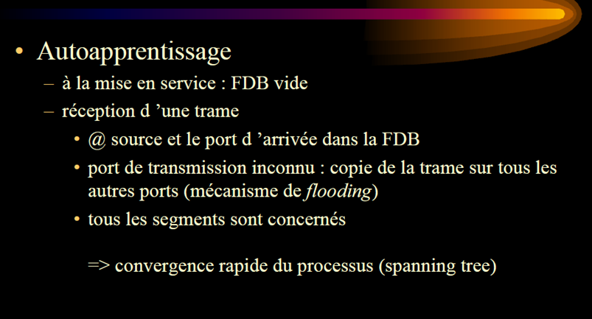

Slide 46

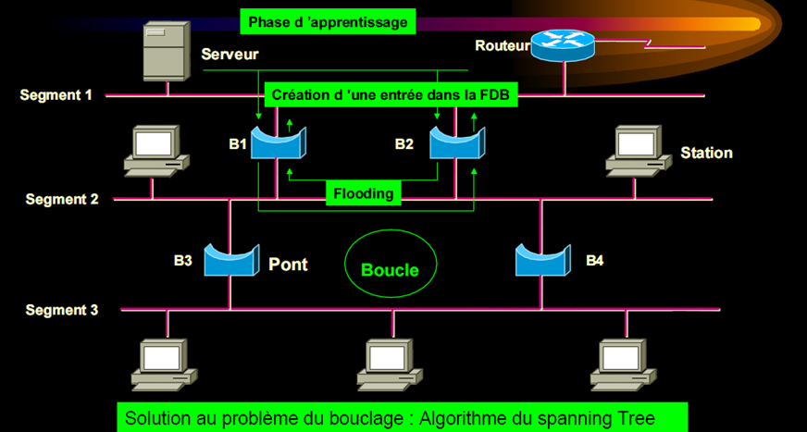
Notes:
Différence unicast et broadcast
Voir document Protocole 802.1D exercice

Slide 47

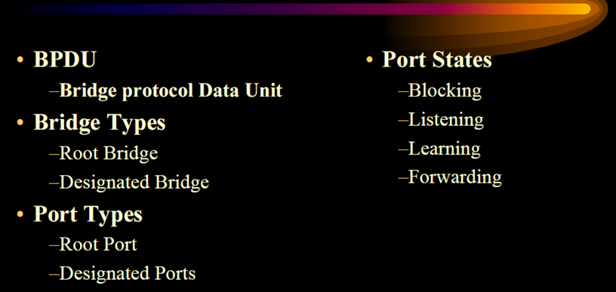

Slide 48
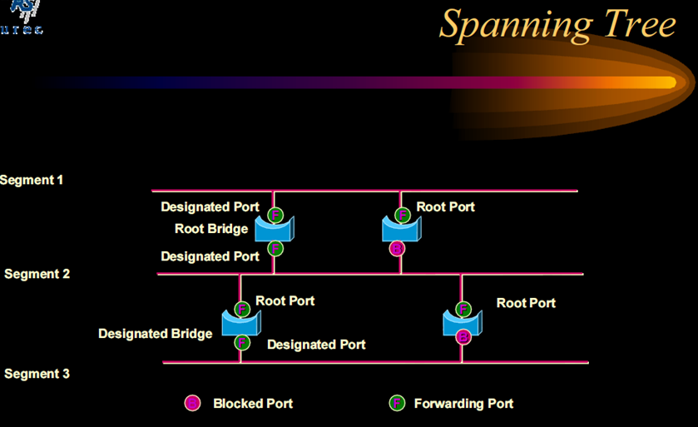

Slide 49

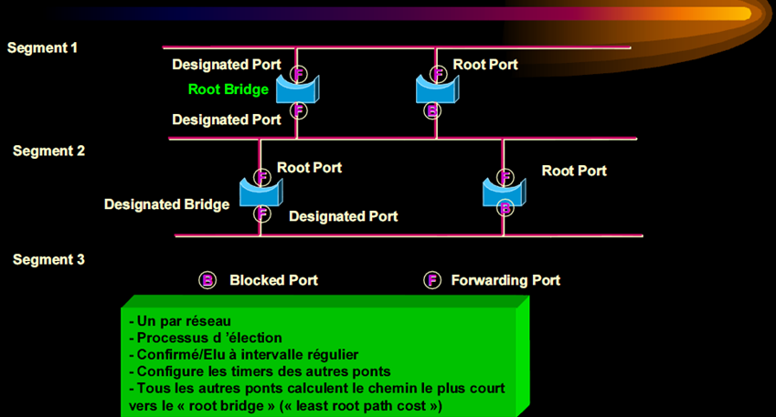

Slide 50

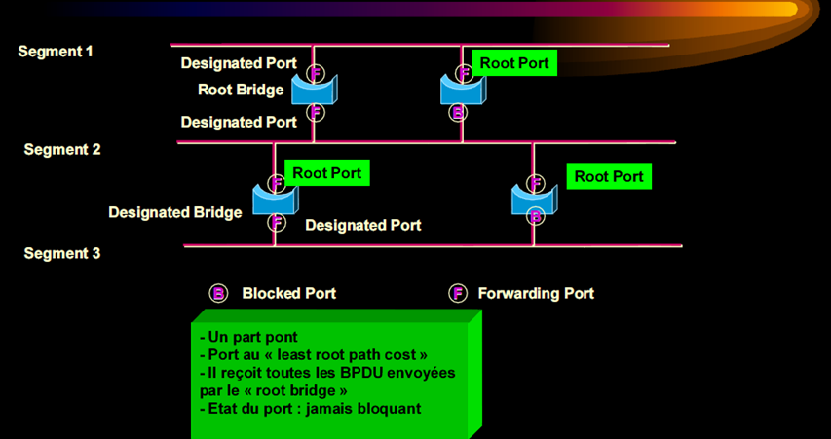

Slide 51

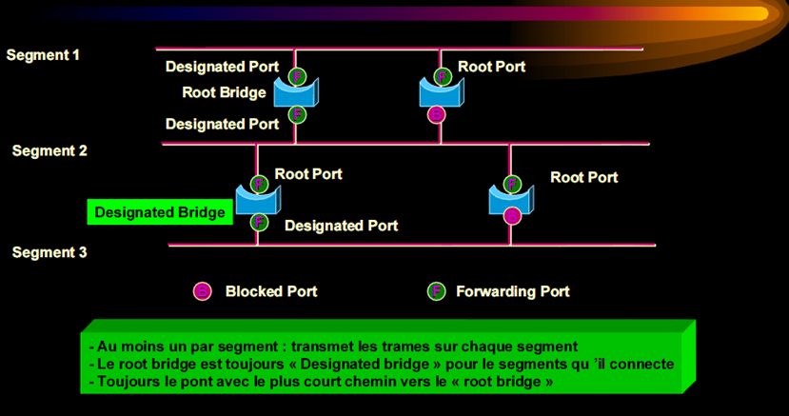

Slide 52

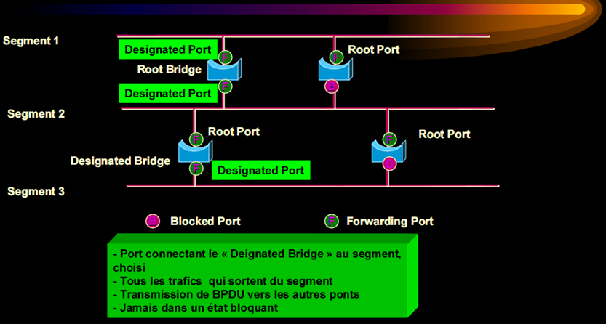

Slide 53



Slide 54



Slide 55



Slide 56
Paramétrage VLAN sur
Commutateur CISCO
Routeur CISCO

Slide 57

Topologie du réseau
Routeur Cisco 2811 avec
Cisco Call Manager Express
PC - SoftPhone
Commutateur
Cisco Catalyst 3560 - PoE
PC - SoftPhone
PC - SoftPhone
PC - SoftPhone
Identifier les divers composants
Que doit-on configurer sur le routeur et le switch?

Slide 58
Configuration des VLANs sur le commutateur
(extrait de configuration)
100 VLAN0100 active Fa0/1, Fa0/2, Fa0/11
192 VLAN0192 active Fa0/1, Fa0/2
1002 fddi-default act/unsup

Slide 59
Configuration des Ports sur le commutateur
!
interface FastEthernet0/11
switchport access vlan 100
switchport mode access
!
interface FastEthernet0/1
switchport access vlan 192
switchport mode access
!
interface FastEthernet0/24
switchport trunk encapsulation dot1q
switchport mode trunk
Ports pour connexion
de PC
Liaison avec le routeur

Slide 60
Configuration des Ports sur le commutateur
interface FastEthernet0/1
switchport access vlan 100
switchport mode access
switchport voice vlan 192
spanning-tree portfast
!
interface FastEthernet0/2
switchport access vlan 100
switchport mode access
switchport voice vlan 192
spanning-tree portfast
!
interface FastEthernet0/11
switchport access vlan 100
switchport mode access
!
interface FastEthernet0/24
switchport trunk encapsulation dot1q
switchport mode trunk
Ports pour connexion
d'IP Phone et/ou de PC
Ports pour connexion
de PC
Liaison avec le routeur

Slide 61
Configuration des interfaces VLAN sur le routeur
Sous-interface
pour le vlan 100
interface FastEthernet0/0.10
encapsulation dot1Q 100
ip address 10.10.10.1 255.255.255.0
no ip route-cache
!
interface FastEthernet0/0.192
encapsulation dot1Q 192
ip address 192.168.10.1 255.255.255.0
no ip route-cache
!
Encapsulatio IEEE 802.1Q pour le vlan 100
Sous-interface
pour le vlan 192
Encapsulatio IEEE 802.1Q pour le vlan 192

Slide 62
Paramétrage SPANNING TREE sur
Commutateur CISCO

Slide 63

STP par Vlan
Per-VLAN spanning tree protocol (PVST)

